Slide 1
第二节 环
群是具有一个代数运算的代数结构
但是，在实际中经常会碰到含多个代数运算的代数结构，如整数集Z上不仅有加法，还有乘法
本章介绍具有两个代数运算的代数结构：环
Notes:
NTRU公钥算法，全同态加密需要两个运算

Slide 2
第二节 环
一
环的概念
二
理想与主理想
三
商环与环的同态
四
多项式环

Slide 3
引入
很多集合上可以定义两种代数运算：
整数的加法和乘法
有理数、实数加法和乘法
矩阵加法和乘法
Z_{n}加法和乘法
这些运算之间的关系？
Notes:
第一个给例子，其他的用标准证明
(1)对任意a,b \inM, 有 a*b \in M.
(1)存在a,b \inM, 使得 a*b \not\in M.
偶数集合加法是不是代数运算

Slide 4
学习目标
能阐述环定义
能解释环的性质
能阐述特殊环(交换环、体、域，整环)定义
能阐述子环定义
Notes:
第一个给例子，其他的用标准证明
(1)对任意a,b \inM, 有 a*b \in M.
(1)存在a,b \inM, 使得 a*b \not\in M.
偶数集合加法是不是代数运算

Slide 5
2.1.1 环的定义
定义2.1 设 是一个非空集合， 是 上的一个代数运算，如果该运算满足结合律：
则称 为一个半群（Semigroup）
例1: 是半群。
例2:整数集合Z关于乘法运算构成半群。
Notes:
找个同学回忆群的定义，例一无单位元(因为0*1=0)

Slide 6
2.1.1 环的定义
定义 2.2 设 是一个非空集合，如果在 中定义了
两个代数运算 和·，并且两个代数运算满足：
（1）（R, + ）为一个交换群；
（2）（R,·）为一个半群；
（3）对任意 ，双边分配律成立。
左分配律：
右分配律：
则称 为一个环（Ring）
注：为了方便起见，通常记为：
Notes:
1为零元，（书本定义有误）

Slide 7
2.1.1 环的定义
环中加法单位元称为零元，通常记为0；环中元素a关于加法逆元记为-a , 一般记a-b=a+(-b)。
环关于乘法可能没有单位元，如全体偶数构成环。
如果环关于乘法有单位元，就称为环的单位元，通常记为1。
环中元素a关于乘法逆元如果存在，记为a⁻¹
环的加法子群如果构成环，则称为子环。
Notes:
例6课堂上做一下（最好放在课最后根据时间安排来确定）

Slide 8
2.1.2 常见环的例子
问题1.集合(Z,+, )，(Q,+, )，(R,+, )是否构成环？
问题2.实数域 上n阶方阵 是不是环？
问题3.模n的剩余类 是不是环？
问题4.集合(Q, ,+)是否构成环？
Notes:
小组形成共同的观点

Slide 9
2.1.2 常见环的例子
例1：整数集Z 关于整数的加法、乘法构成一个环。
(Z，+)是个交换群；
乘法满足结合律；
乘法对加法满足分配律。
例2：M_{n}(R)表示实数域上n 阶矩阵的全体，M_{n}(R)关于矩阵的加法和乘法构成一个环。
(M_{n}(R)，+)是一个交换群；
M_{n}(R)的乘法满足结合律；
M_{n}(R)中的乘法满足对加法的分配律。
Notes:
第一个给例子，其他的用标准证明
(1)对任意a,b \inM, 有 a*b \in M.
(1)存在a,b \inM, 使得 a*b \not\in M.
偶数集合加法是不是代数运算

Slide 10
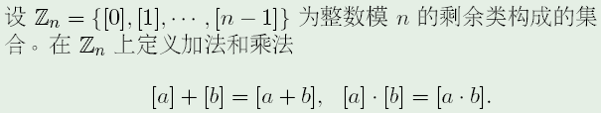

2.1.2 常见环的例子
例3 模n的剩余类环

Slide 11
2.1.2 常见环的例子
例4 有理数环(Q,+, )，实数环(R,+, )，复数环(C,+, )
例5 高斯整数环
例6 全体偶数P关于加法和乘法构成环(P,+, )
例7 整数集Z对如下运算构成环
例8 实数R上的形如 的方阵关于矩阵加法与乘法构成环。
Notes:
提问(Z,*，+）是不是环？
例5没有单位元

Slide 12
2.1.3 环的基本性质
你觉得关于环R元素运算关系，如下哪几个正确？
1）a0=0=0a
2）-ab=(-a)b
3）a-a=0
4）如果a+b=c，则b=c-a
5）-(a+b)=-a-b
6）如果ab=ac，则b=c
7）a+b=b+a
Notes:
第六题错误，其他正确？

Slide 13
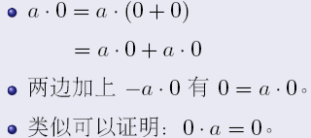
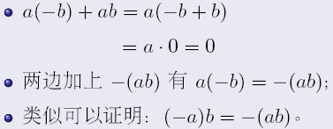
2.1.3 环的基本性质
定理2.3 在环R中，如下几个性质成立
1）a0=0=0a
2）-ab= (-a)b
3）a-a=0
4）如果a+b=c，则b=c-a
5）-(a+b)=-a-b
6）-(a-b)=-a+b
7）

Slide 14
2.1.4 特殊的环
定义2.4 在环R中，令
1)R为交换环：R为环，并且 满足交换律。
2)R为体（除环）：R为环，并且 为群。
3)R为域：R为环，并且 为交换群。
Notes:
体这个概念，用的少，书上有定义2.3所以讲一下

Slide 15
2.1.4 特殊的环
例10 整数环是交换环，有理数环是域，实数环是域，复数环是域。
例11 高斯整数环 是交换环。

Slide 16
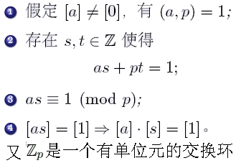
2.1.4 特殊的环
例12 模n的剩余类环，当n是素数时是域。

Slide 17
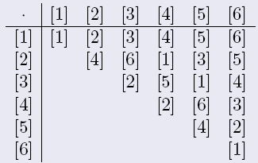
2.1.4 特殊的环
定义2.5 设 为环， ，如果 ，
则称 为 中零因子。
例13 环Z₂₆中13与2都是零因子。
例14：Z₇是无零因子环。
Z₇中非零元的乘法表：

Slide 18

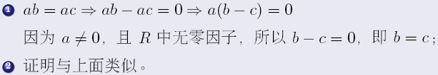
2.1.4 特殊的环
定理
证明：
Notes:
例6课堂上做一下（最好放在课最后根据时间安排来确定）,结合这些例子，环的性质？

Slide 19
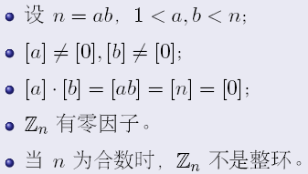
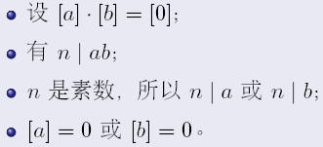
2.1.4 特殊的环
定义2.6 无零因子的交换环称为整环。
Notes:
第一个给例子，其他的用标准证明
(1)对任意a,b \inM, 有 a*b \in M.
(1)存在a,b \inM, 使得 a*b \not\in M.
偶数集合加法是不是代数运算

Slide 20
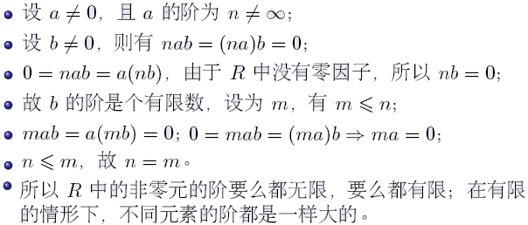
2.1.5 环的补充概念
定理
证明：

Slide 21
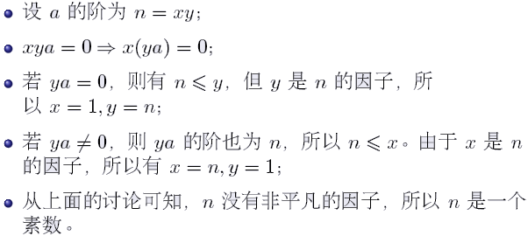
2.1.5 环的补充概念
现在证明：当阶有限时，必定是个素数。

Slide 22
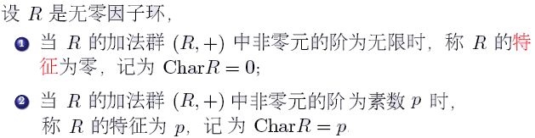
2.1.5 环的补充概念
定义：
例如：Char Z=0，Char Z_{p}=p

Slide 23
2.1.6 子环的概念
定义：
例1：
例2：

Slide 24

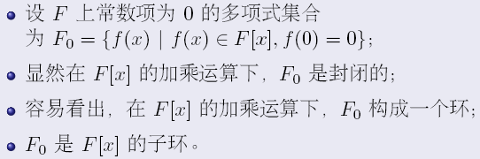
2.1.6 子环的概念
例3：
1）F₀关于加法是交换群；
2）乘法满足结合律；
3）乘法对加法满足分配律

Slide 25
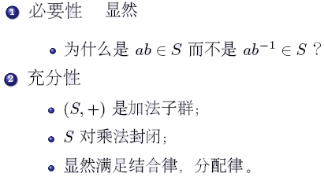
2.1.6 子环的概念
补充定理
注：子环中的零元和任一元的负元与R中相应的元一致。

Slide 26
第二章 环
一
环的概念
二
理想与主理想
三
商环与环的同态
四
多项式环

Slide 27
本小节引入
如果 为 的子环，令
则集合W关于如下运算是否构成环？为什么？
模9加群G={0,1,2,3,4,5,6,7,8}，子群H={0,3,6}的右陪集关于如上的运算是否构成环？
H的右陪集：{0,3,6}，{1,4,7}，{2,5,8}
加法构成交换群，乘法封闭，乘法对加法满足分配律

Slide 28
学习目标
能阐述理想定义
能判断集合是否为理想
能阐述主理想定义
Notes:
第一个给例子，其他的用标准证明
(1)对任意a,b \inM, 有 a*b \in M.
(1)存在a,b \inM, 使得 a*b \not\in M.
偶数集合加法是不是代数运算

Slide 29
2.2.1 理想的定义
定义2.7 设 为环 的加法子群，并且对 ，
，均有 ，则称 为 的理想(Idea)。
问题1：全体整数是不是有理数环的理想？
不是？
问题2：全体偶数是不是整数环的理想？
是？
问题3：模9加群G={0,1,2,3,4,5,6,7,8}，正规子群H={0,3,6}是不是子环？是不是理想？
是？
问题4：模7乘群G={1,2,3,4,5,6}，正规子群H={1,6}是不是子环？是不是理想？
不是子环？
Notes:
I是特殊的子环？

Slide 30
2.2.1 理想的定义
例1{0}与R都是R的理想。
例2 对每个正整数n，令
则 为 的理想。
（1）I是Z的加法子群
（2）I是Z的子环
（3）I是Z的理想
Notes:
I是特殊的子环？

Slide 31
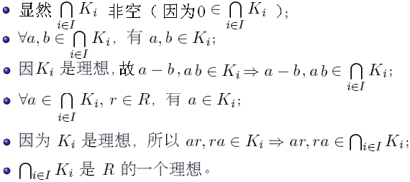
2.2.1 理想的定义
定理：环R的任意多个理想的交仍为理想
证明：
Notes:
所有右陪集的乘法运算如何定义才能成为环？

Slide 32
2.2.2 理想的性质
问题1：I是否一定包含R的零元？
I一定包含R的零元，因为理想是R的加法子群。
问题2：I是否一定包含R的单位元？
I不一定包含R的单位元，因为{0}是理想。
问题3：理想关于环的运算是否构成子环？
理想一定是子环
问题4：子环一定是理想？
理想是特殊的子环。子环未必是理想

Slide 33
2.2.2 理想的性质
定理 2.8 设R是一个环，设I为R的理想，则
1）I一定包含R的零元
2）I为R的子环
3）如果I有单位元，则I=R。
证明：
显然:

Slide 34
2.2.3 理想判定定理
定理 2.9 设R是一个交换环，I是R的一个非空子集，
当以下条件成立时，I是R的一个理想：
（1）对于任意a,b∈I，有a-b∈I
（2）对于任意a∈I和r∈R，有ar∈I
证明：
由（1）可知：I是R的加法子群，因此是交换群
由（2）可知乘法封闭，因此I是R的子环
R是交换环，由（2）可知I是R的理想
Notes:
书本引理2-1

Slide 35
2.2.4 主理想定义
定理2.10 设R是一个交换环，I是R的一个理想，若
I={ar|r∈R}
则称I是R的一个主理想，记为(a)。即由元素a生成
例：
Notes:
书本引理2-1

Slide 36
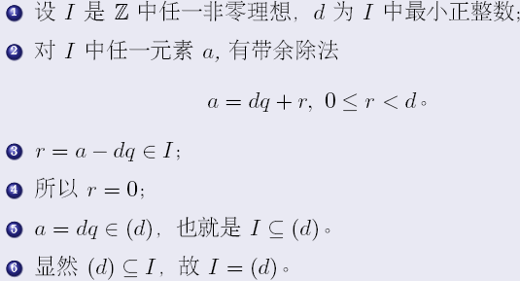
2.2.4 主理想定义
注：整数环的任何理想都是主理想。

Slide 37
作业1
习题1：已知 为复数环的子环，
证明 为R中的理想，
习题2：证明有理数上的多项式全体
关于多项式加法和乘法是一个环 。
Notes:
f(1)=1,f(4)=4,f(sqrt(2))=x,f(sqrt(2)+sqrt(2))=2x
f(sqrt(2)*[sqrt(2)+sqrt(2)])=2x^2=4 -> x=sqrt(2)

Slide 38
第二节 环
一
环的定义
二
理想与主理想
三
商环与环的同态
四
多项式环
Notes:
除了算同学们钱总和，还想算贫富差距方差，所以需要环同态

Slide 39
学习目标
商环的概念和商环的两个运算
环同态基本定理
能描述商环的概念和商环的两个运算
解释环同态基本定理
39

Slide 40
2.3.1 商环的定义
群理论有个重要的概念：正规子群。通过它，可以得到商结构（商群）。那么，正规子群在环中相对应的概念是什么呢？
加法群是环的基础部分，可以取一个加法的正规子群来构造商群(注意交换群的任意子群都是正规子群)。
(a+N)+(b+N)=(a+b)+N是有定义的（自恰的），即：
若a+N=a₁+N，b+N=b₁+N，则
(a+b)+N=(a₁+b₁)+N
(a+N)(b+N)=ab+N是自恰的吗？

Slide 41
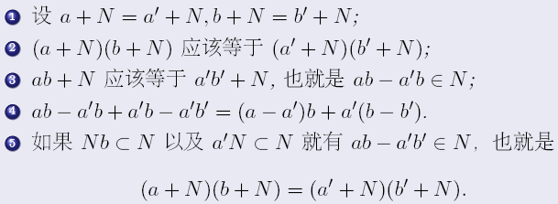
2.3.1 商环的定义
如果N是理想
则对∀x∈R，有xN⊂N，Nx⊂N

Slide 42
2.3.1 商环的定义
定理2.11 设 为环，为 的理想，在商群
中定义如下乘法：
则 为一个环，称为商环。
根据前面的讨论，陪集的加、乘运算是自恰的。
可以验证，R/I关于陪集的加法和乘法构成环。
（1）R/I关于陪集的加法构成交换群；
（2）陪集的乘法满足结合律；
（3）陪集的乘法对加法满足分配律；

Slide 43
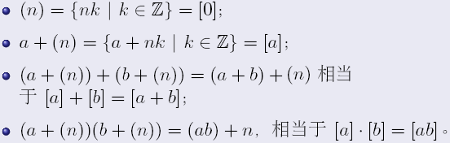
2.3.1 商环的定义
例1：记 ， ，则 为商环。

Slide 44
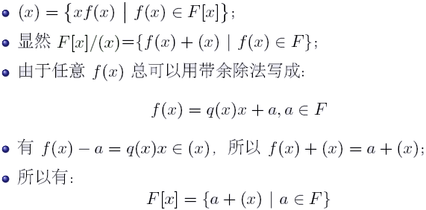
2.3.1 商环的定义
Example

Slide 45
2.3.2 环同态定义
定义2.12 设环 和 是从 到
的映射，如果满足：
则称 为从 到 的环同态映射。特别的,如果：
为满射，则称 为满同态，记为 。
如果 为双射，则称 与 同构，记为

Slide 46
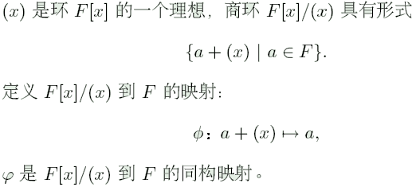
2.3.2 环同态定义
首先，φ的定义是自恰的：
其次，φ是双射
最后，φ是同态映射

Slide 47
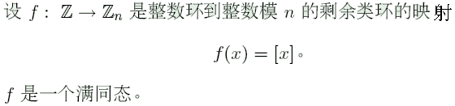
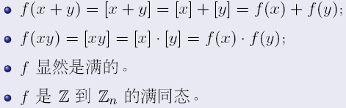
2.3.2 环同态定义

Slide 48
2.3.3 环同态基本定理
问题1：f(x)=x mod 9是不是整数环Z到Z₉的环满同态映射？如果是的话此时ker f与Z有什么关系？
问题2：f(A)=Det(A)是不是GL(n, R)到R的环满同态映射？
48
Notes:
核和原来的环有什么关系，第一个核是9的倍数，第二个不是，因为DET(A+B)与DET(A)+DET(B)不相等
48

Slide 49
2.3.3 环同态基本定理
定理2.13 (环同态基本定理)
设 是从环 到 的满同态，则加法群同态的核
满足：
(1) 为 的理想
(2)
Notes:
作业题
49

Slide 50
2.3.3 环同态基本定理
证明：Kerf是R₁的子环
∀a,b∈Kerf
f(a-b)=f(a)-f(b)=0
f(ab)=f(a)f(b)=0,
故a-b,ab∈Kerf
Kerf是R₁的理想
∀r∈R,f(ra)=f(r)f(a)=0,f(ar)=f(a)f(r)=0
故ra,ar∈Kerf
定义g:R₁/Kerf→R₂
∀aKerf∈R₁/Kerf，g(aKerf)=f(a)
证明g是一个同构映射
即要证g是映射、满射、单射、同态。
50

Slide 51
2.3.3 环同态基本定理
定义g:R1/Kerf→R2
∀aKer f∈R1/Ker f，g(aKer f)=f(a)
首先，g的定义是自恰的：
如果a+kerf=b+kerf,则a-b∈ker f，因此f(a)=f(b)
所以：g(a+ker f)=f(a)=f(b)=g(b+ker f)
其次，g是双射
因为f是满射，所以g是满射
如果a+kerf≠b+kerf,则f(a)≠f(b)
所以：g(a+ker f)=f(a)≠f(b)=g(b+ker f)，g是单射
最后，g是同态映射
因为f是同态映射，所以g是同态映射

Slide 52
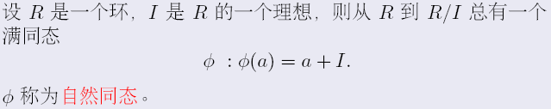
自然同态
定义：

Slide 53
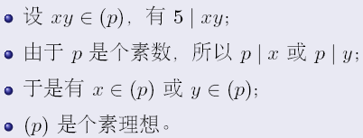
素理想
定义：
例：
证明：

Slide 54
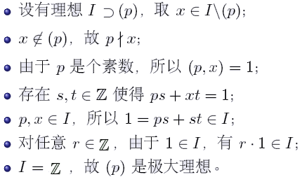
极大理想
定义：
例：
证明：

Slide 55
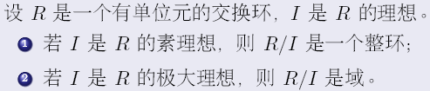
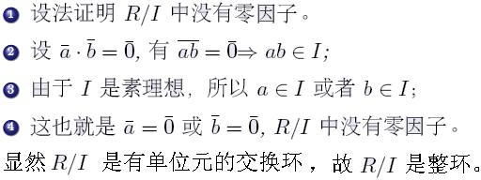
素理想
定理
1.

Slide 56
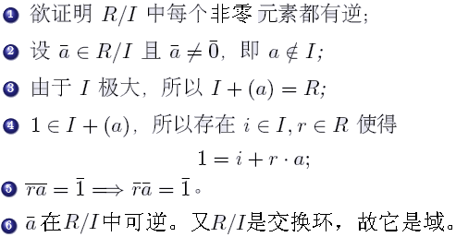
极大理想
2.

Slide 57
第二节 环
一
环的定义
二
理想与主理想
三
商环与环的同态
四
多项式环

Slide 58
引入
问题1：Z上的多项式全体Z[x]关于加法和乘法运算构
成环吗？
问题2：Q上的多项式全体Q[x]关于加法和乘法运算构
成环吗？
Notes:
I是特殊的子环？
58

Slide 59
学习目标
能描述多项式环的概念
能计算两个多项式乘法、加法、次数
59

Slide 60
2.4.1 多项式的定义
定义2.14 设 是有单位元的交换环，称
是R上关于x的多项式，其中x是未定元， 。
全体多项式记为R[x]。
a₀x⁰等价为a₀
系数为单位元的系数可以省略不写, 1x^{i}为可简记为x^{i}
系数为零元的多项式可以省略不写，则R上关于x的多项式可以简单记为：
f(x)=a₀+a₁x+…+a_{n−1}x^{n-1}+a_{n}x^{n}（a_{i}∈ R ）

Slide 61
2.4.1 多项式的定义
如果 ，则称a_{n}x^{n}为f(x)的首项， n是多项式f(x)的次数，记为deg(f(x))=n。
如果a_{n}=1，则称f(x)为首一多项式。
当a_{i}全为0时，记为f(x)=0，称为零多项式。
零多项式的次数？
例1 环Z上的多项式f(x)=13x⁰+x+5x²+4x⁴+x⁶是首一多项式，且次数为6。

Slide 62
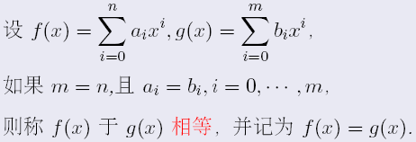
2.4.1 多项式的定义
定义：

Slide 63
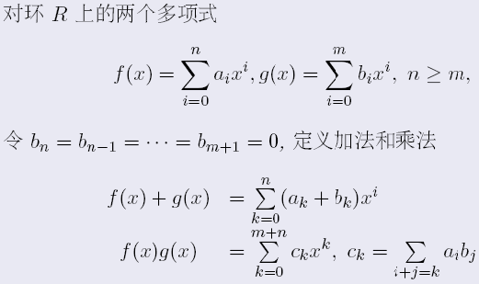
2.4.1 多项式的定义
定义：

Slide 64
2.4.1 多项式的定义
例2：求环Z₂上的两个多项式相加和相乘的结果
f(x)=1+x+x²+x⁴+x⁶，g(x)=1+x+x⁷
解：
f(x)+g(x)=x²+x⁴+x⁶+x⁷
f(x)g(x)=1+x³+x⁴+x⁵+x⁶+x⁸+x⁹+x¹¹+x¹³
例3：求环Z₂上的两个多项式相加和相乘后的多项式次数。
f(x)=1+x+x²，g(x)=1+x+x²
Notes:
f(x) + g(x) =x²+x⁴+x⁶+x⁷
f(x)g(x) = 1+x³+x⁴+x⁵+x⁶+x⁸+x⁹+x¹¹+x¹³
64

Slide 65
2.4.2 多项式环
定理2.15 对于R[x]中的任意两个多项式
f(x)=a₀x⁰+a₁x+…+a_{n−1}x^{n-1}+a_{n}x^{n} ，a_{i}∈R，
g(x)=b₀x⁰+b₁x+…+b_{m−1}x^{m-1}+b_{m}x^{m} ，b_{j}∈R，
则R[x]关于如下加法和乘法构成环，称为R上的多项式环
Notes:
65

Slide 66
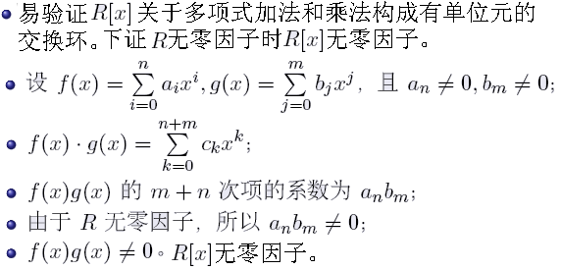
2.4.2 多项式环
证明：

Slide 67

2.4.2 多项式环
推论：
注意：这个众所周知的结论在有零因子环上并不成立。
例4：求环Z₆上的两个多项式相加和相乘后的多项式次数。
f(x)=1+x+2x²，g(x)=1+x+3x³

Slide 68
2.4.2 多项式环
定理2.16 对于R[x]中的任意两个多项式
f(x)=a₀+a₁x+…+a_{n−1}x^{n-1}+a_{n}x^{n} ，a_{i}∈R，
g(x)=b₀+b₁x +…+b_{m−1}x^{m-1}+b_{m}x^{m} ，b_{j}∈R，
则：
且当R是整环时：
Notes:
如果R为整环，则等式成立
68

Slide 69
2.4.2 多项式环
R[x]有单位元吗，是交换环吗？
R[x]零元是什么？
如果R有可逆元，则R[x]中也有可逆元？
Notes:
Z上的可逆元为1与-1， Z[x]上可逆元是零次多
项式1x⁰与-1x⁰ 。
69

Slide 70
2.4.2 多项式环
定理2.17 对于多项式环R[x]
R单位元为R[x]单位元
R的零元为R[x]零元
Notes:
Z上的可逆元为1与-1， Z[x]上可逆元是零次多
项式1x⁰与-1x⁰ 。
70

Slide 71
2.4.3 域上的多项式
在实际中用的较多的是域和整环上的多项式环。
设F是一个域，F上的多项式环记为F[x]，F是一个交换的除环，其乘法单位元用1表示。
在F[x]中同样有带余除法，可引入整除，因子，最大公因子等概念，也可利用欧几里德除法计算两个多项式的最大公因子。

Slide 72
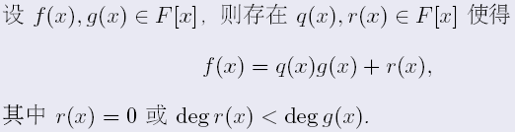
2.4.3 域上的多项式
定理
注：
q(x)和r(x)的系数涉及F的逆元。

Slide 73
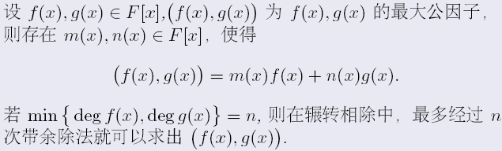
2.4.3 域上的多项式
定理

Slide 74


2.4.3 域上的多项式
定义：

Slide 75
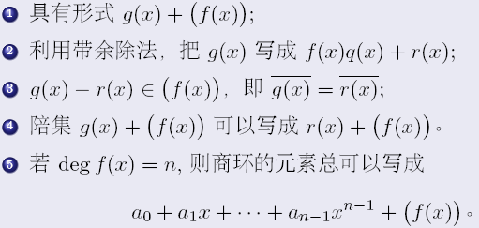
2.4.3 域上的多项式

Slide 76
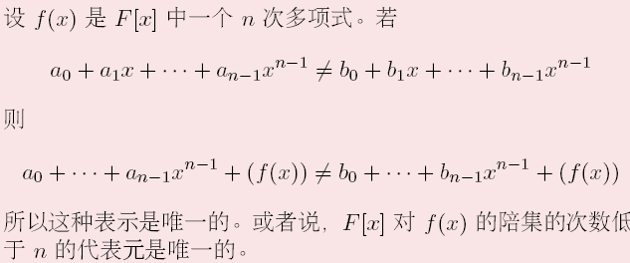
2.4.3 域上的多项式
注意：

Slide 77
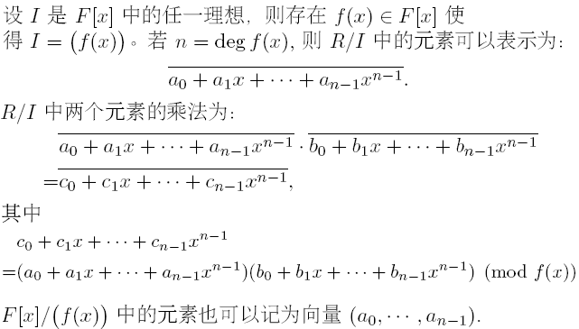
2.4.3 域上的多项式

Slide 78
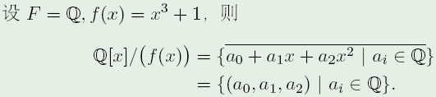
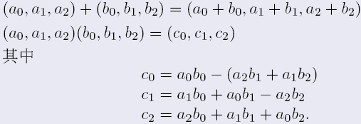
2.4.3 域上的多项式

Slide 79
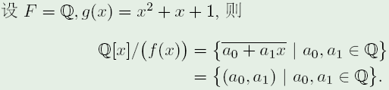

2.4.3 域上的多项式

Slide 80
作业2
对于多项式环(Z₂[x],+,∙）中所有次数小于8的多项式全体 ，定义新运算（mod x^8即把高于或等于x^8的项直接变成零）
证明： 为环。
Notes:
作业题
80

